Slide 1
Locker Reading
Juan Pablo Isaza
Mateo Gómez
Mateo Manjarrés
Julian Ramírez

Slide 2
¿Qué es?
Un sitio que pretende mejorar la conciencia ambiental e impulsar mejores hábitos de lectura en las personas.

Slide 3
01
02
SOLUCIÓN
PROCESO

Slide 4
01
SOLUCIÓN
Framework y herramientas usadas para el desarrollo.

Slide 5




SOLUCIÓN
VISUAL STUDIO
C#
ENTITY FRAMEWORK
MICROSOFT SQL SERVER

Slide 6
02
PROCESO
Scrum y uso de las herramientas de DevOps.

Slide 7
PROCESO
5 SPRINTS
SINCRONIZACIÓN
REPOSITORIO
El desarrollo del producto se realizó en 5 sprints.
3 reuniones por semana del equipo en los espacios de clase, además de un grupo de WhatsApp.
Trabajamos en un repositorio de GitHub, donde cada miembro trabajó en una rama distinta.

Slide 8
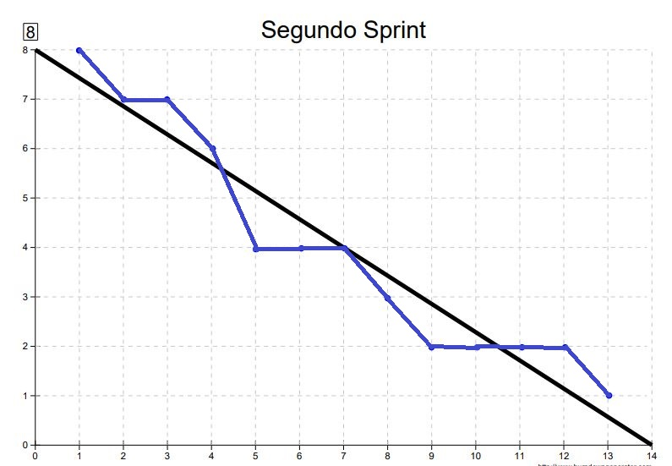
BURNDOWN CHART

Slide 9
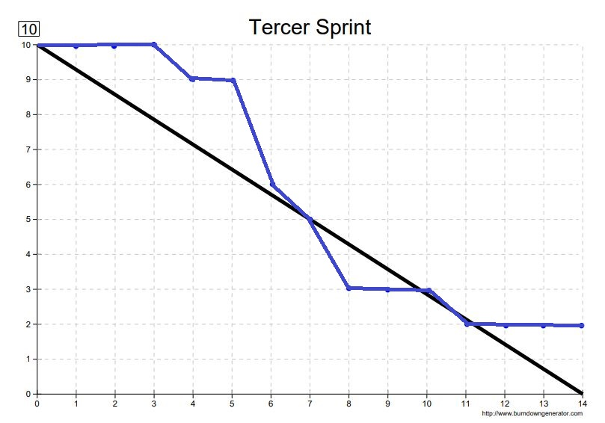
BURNDOWN CHART

Slide 10
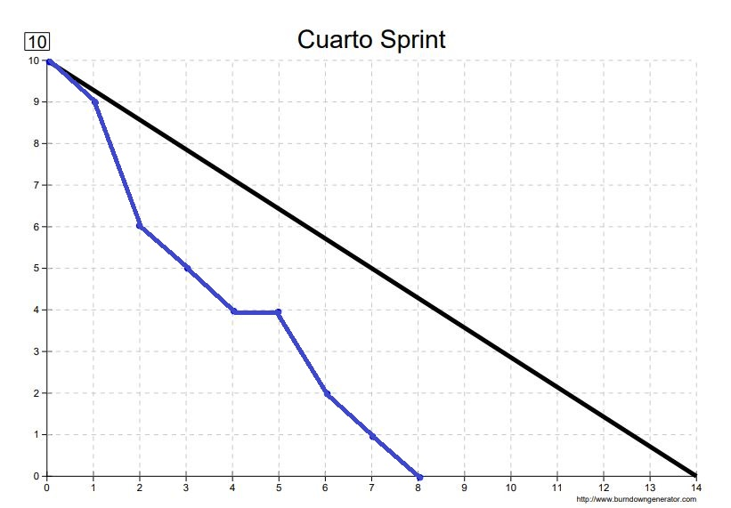
BURNDOWN CHART

Slide 11
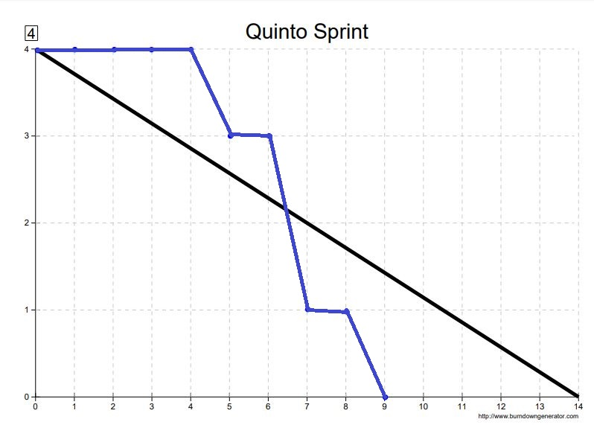
BURNDOWN CHART

Slide 12
SPRINTS
SPRINT 1
SPRINT 2
SPRINT 3
SPRINT 4
SPRINT 5
Inicio del proyecto y apertura de canales de distribución
Creación del formulario de contacto y sugerencias.
Formularios adicionales y almacenamiento de datos en la BD.
Entrega de toda la funcionalidad.
Desarrollo del Front-End de la aplicación, usando Bootstrap, JQuery, CSS y HTML.

Slide 13
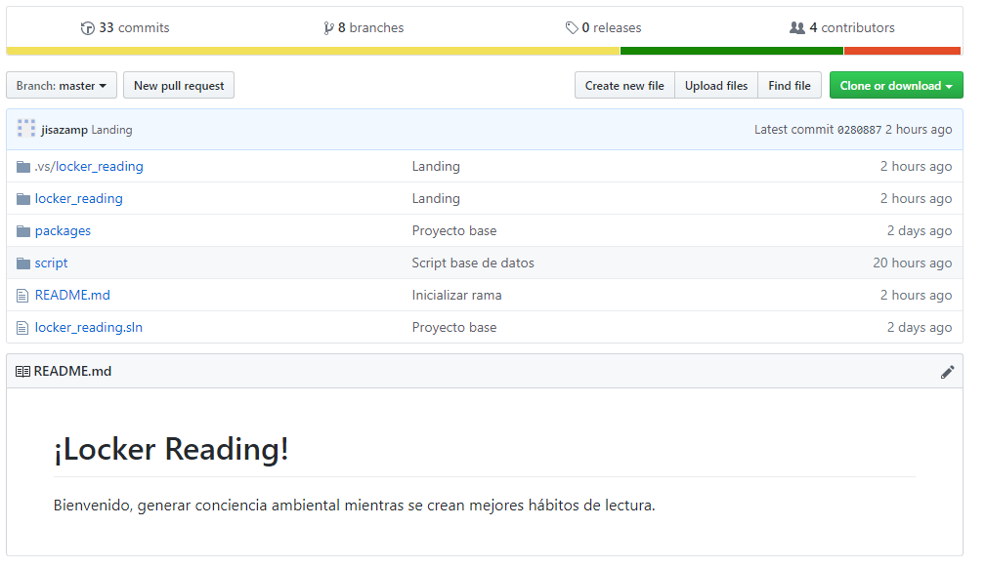
VISTAZO AL REPOSITORIO

Slide 14
Please keep this slide for attribution.

